Slide 1
פרוייקט סופי בקורס יישומי בינה מלאכותית באיתור תקלות
אליאור וייסמן וגל יהודה

Slide 2
Diagnosis with dependency between components
הנושא שלנו:

Slide 3
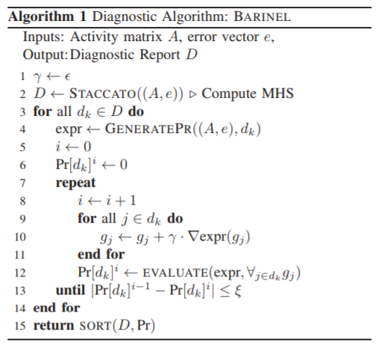
קצת על ברינל

Slide 4
איך זה נראה?
 | Component1 | Component2 | Component3 | Failed?
Test1 | 1 | 1 | 0 | 1
Test2 | 0 | 1 | 1 | 1
Test3 | 0 | 0 | 1 | 0

Slide 5
אז מתי הבעיה?
טסטים שונים עוברים דרך אותם קבצים ← חלק עוברים וחלק לא.
לדוגמא:
T1: C1 → C2 PASS
T2: C2 → C1 FAIL
אנו רוצים להבין מתי יש חשיבות לסדר.

Slide 6
אינטואיציה לפיתרון
 | C1 | C2 | C3 | C1C2 | C2C1 | ……….. | C1C2C3 | C3C1C2 | ....... | Failed?
Test1
Test2
Test3

Slide 7
האלגוריתם שלנו
1. נריץ JAVA_TRACER על מנת לגלות באיזה קומפוננטות הטסטים עברו.
2. ניקח את הפלט משלב (1) ונשנה אותו בצורה הבאה:
2.1. נשמור את הקומפוננטות כבודדים
2.2. נחבר ביחד כל שתי קומפוננטות צמודות בטסט לזוג
2.3. נחבר ביחד כל שלוש קומפוננטות צמודות בטסט לשלשה
2.4. נאחד את (2.1) עם (2.2) ו (2.3) לקבוצה אחת ונסמנה ב – A.

Slide 8
האלגוריתם שלנו
3. ניצור קובץ לפי הקלט של ברינל:
3.1. שמות כל הקומפוננטות (כאן מתבצעת גם בדיקת כפילות – אם יש שתי קומפוננטות שמופיעות כזוג/שלשה במקומות שונים, לפי הסימון כאן נדע שמדובר באותם הקומפוננטות).
3.2. הסתברות – ניתן עדיפות שווה לכל הקומפוננטות (0.1)
3.3. ניצור את רשימת כל הטסטים
3.4. ניצור רשימה של טסטים שעברו או לא לפי השמות שלהם
3.5. ניצור את רשימת כל הטסטים ועבור כל אחד מהם נרשום באיזה קומפוננטות הוא עבר (הבודדים, הזוגות, והשלשות) ונוסיף גם עבור כל טסט אם הוא עבר או לא.

Slide 9
האלגוריתם שלנו
4. נריץ על הקובץ שנוצר בסעיף את (3) את אלגוריתם ברינל המקורי.

Slide 10
קצת תוצאות
פלט הריצה של JAVA TRACER = הקלט של האלגוריתם שלנו.

Slide 11
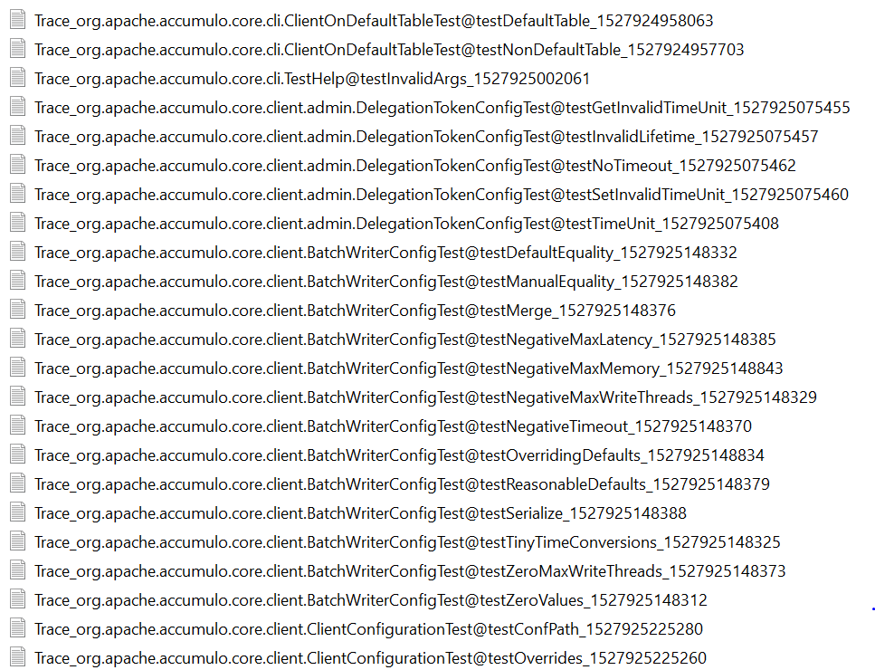
קצת תוצאות
תוצאות של JAVA TRACER

Slide 12
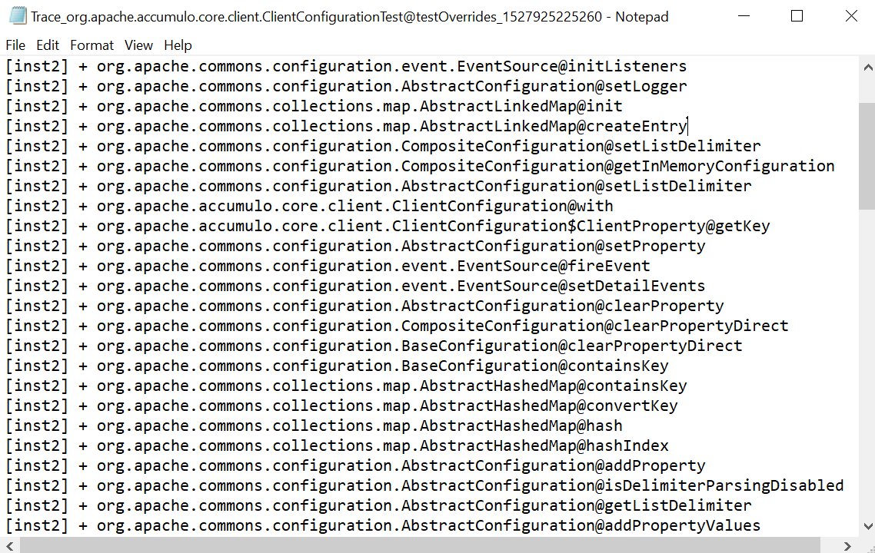
קצת תוצאות
תוצאות של JAVA TRACER

Slide 13
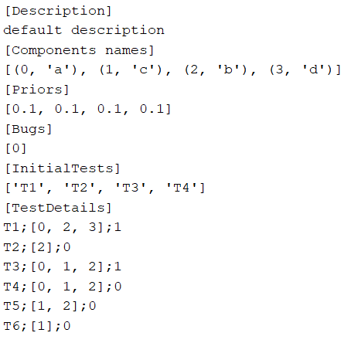
קצת תוצאות
צורת הקלט הרצויה עבור ברינל

Slide 14
קצת תוצאות
הפלט שקיבלנו באלגוריתם שלנו (שהולך להיות קלט לברינל)

Slide 15
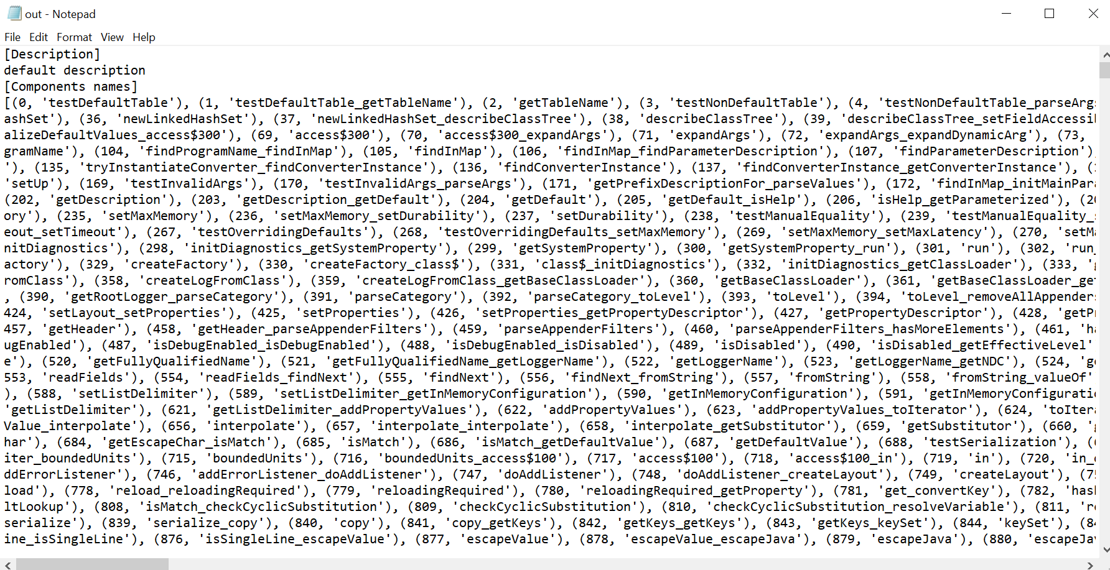
קצת תוצאות
הפלט שקיבלנו באלגוריתם שלנו (שהולך להיות קלט לברינל)

Slide 16
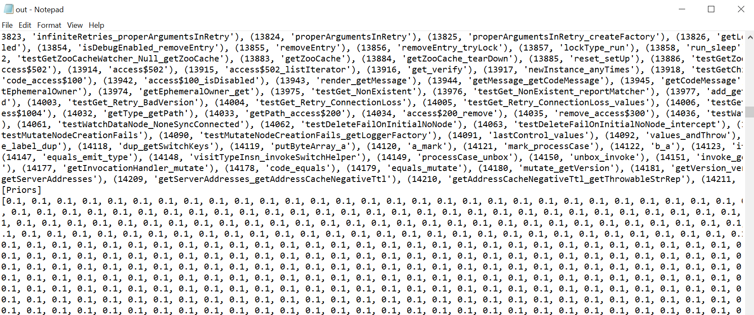
קצת תוצאות
הפלט שקיבלנו באלגוריתם שלנו (שהולך להיות קלט לברינל)

Slide 17
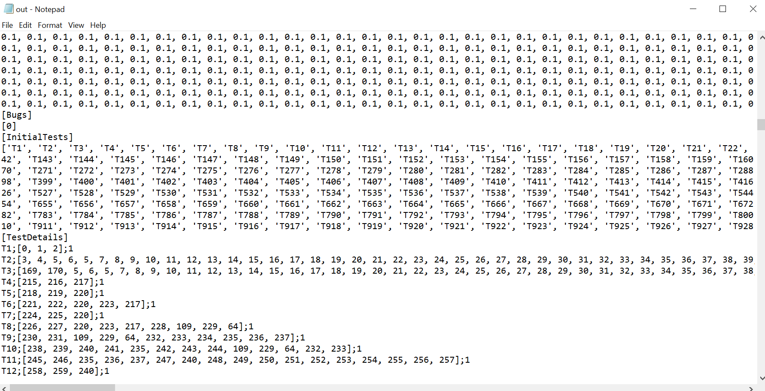
קצת תוצאות
הפלט שקיבלנו באלגוריתם שלנו (שהולך להיות קלט לברינל)

Slide 18
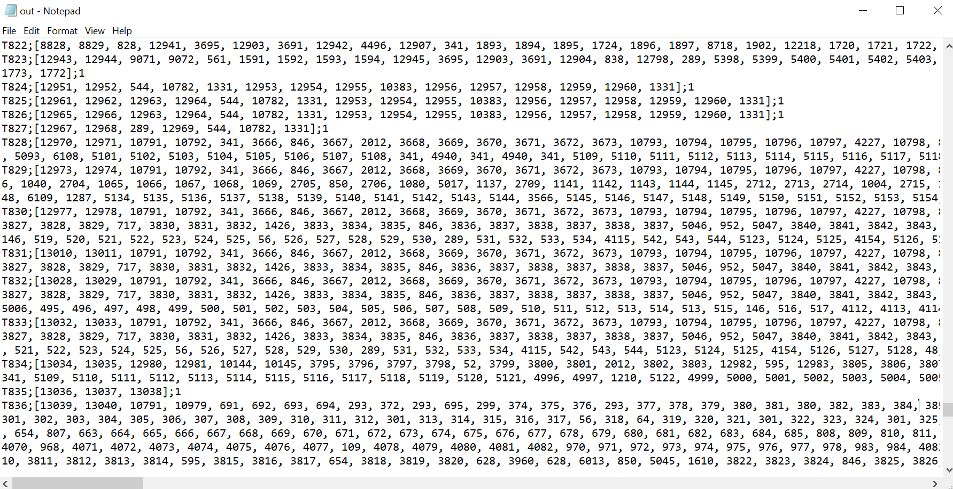
קצת תוצאות
הפלט שקיבלנו באלגוריתם שלנו (שהולך להיות קלט לברינל)

Slide 19
הסוף ☺

